Slide 1


cs-9. 線形式，線形計画法
（コンピューターサイエンス）
URL: https://www.kkaneko.jp/cc/cs/index.html
金子邦彦
謝辞：この資料では「いらすとや」のイラストを使用しています

Slide 2

① 線形式、線形計画法の基本概念と有用性
② Excelを用いた演習を通じて、線形式と線形計画法の理解を深める
③ 身近な例（プリンとケーキの製造）を用いて，線形計画法を理解
④ データ分析に必要な知識とExcelスキルを同時に学ぶ

Slide 3

アウトライン
線形式
線形式と Excel
２変数の線形式と Excel
線形不等式の制約条件と Excel
線形計画法
線形計画法と Excel
線形計画法と Excel

Slide 4
Office 365 の種類
Office 365 のオンライン版
WEBブラウザで使う．
https://portal.office.com
各自の ID とパスワードでサインインが必要．
Office 365 のアプリ版
前もってインストールが必要．
インストールでは，大量の通信が行われる．
（時間がかかる．通信費用にも注意）
２種類ある．この授業では，どちらを使用しても問題ない

Slide 5
9-1 線形式

Slide 6

線形式の有用性
データ分析
データの特徴抽出のため、線形式を用いたデータ変換を行う
コンピュータグラフィクス
３次元空間におけるオブジェクトの移動、変形のために線形式を利用
物理法則
力学、電磁気学の方程式は、多くの場合線形式で表現される
線形計画法
制約と、最大化あるいは最小化すべき目標関数を線形式で扱う

Slide 7
線形式
ax+b
a < 0 のとき
右下に傾く
変数 x について
a x + b
b
0
ax+b
x
a は傾き：x が1増えると、
結果がどの程度変化するか
b は、x = 0 のときの結果
の値
x は変数で、値は変化する
b
a = 0 のとき
水平
0
ax+b
x
a > 0 のとき
右上に傾く
b
0
x

Slide 8

線形式
変数 x, y について
a x + b y + c
この式は、３次元空間中に平面を表す
a, b: 平面の傾斜
c: 平面の位置
x, y : 変数、平面上の点の場所に応じて変わる値

Slide 9
9-2 線形式と Excel

Slide 10
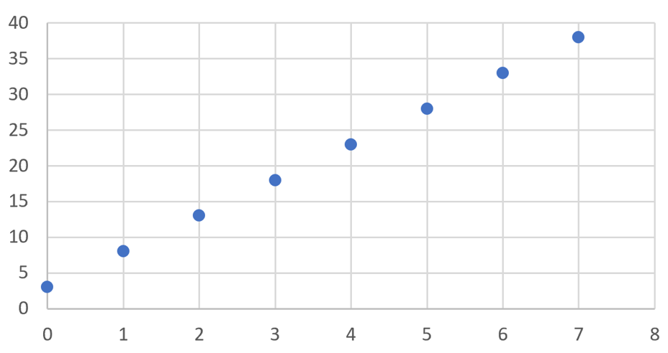
線形式と Excel
Excel のグラフ作成機能（特に散布図）を用いてデータをプロットすることで、線形式の理解を深めることができる．
（この授業では行わないが）Excel には、データを線形式で近似する（線形近似）といった、線形式に関する機能が備わっている。その利用により、データの傾向の把握などが可能になる。

Slide 11

演習
変数 x についての線形式
5 x + 3
この散布図を作成
【トピックス】
  線形式
  Excel の散布図

Slide 12
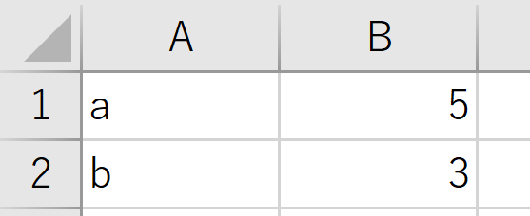
① セル B1, B2 に a, b の値を置く

Slide 13
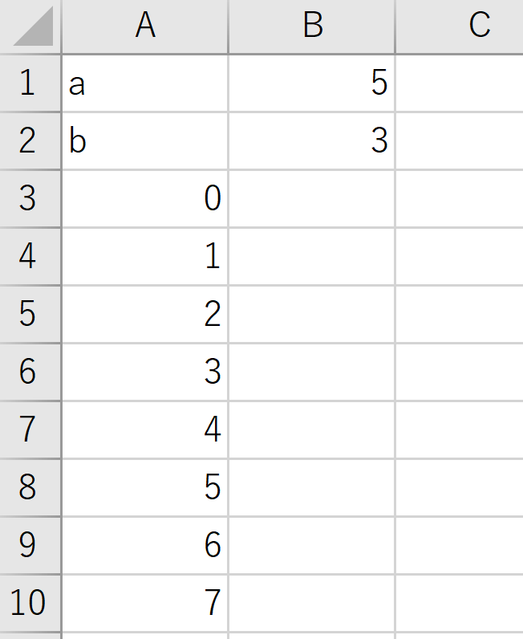
② セル A3 から A10 に x の値を書く

Slide 14
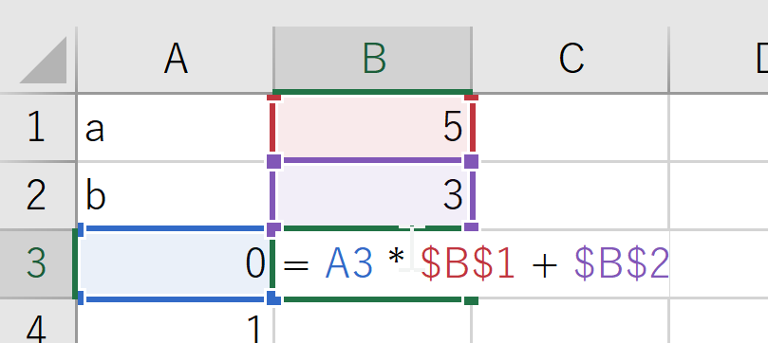
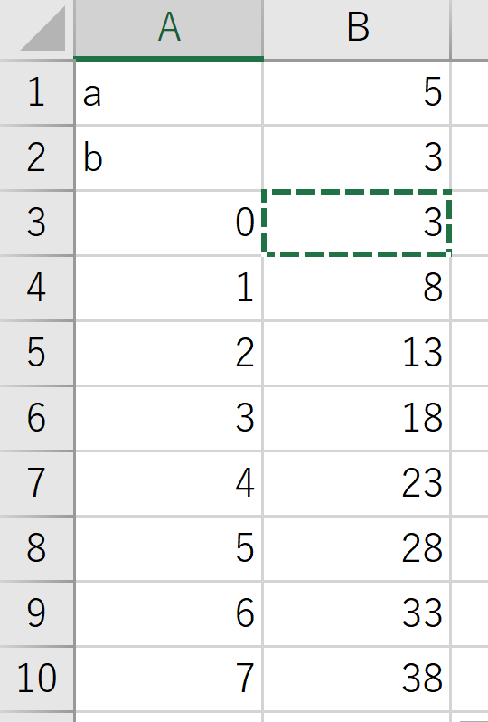
③ セル B3 に式「= A3 * $B$1 + $B$2」を書く
④ この式を B4 から B10 にコピーする

Slide 15
⑤ B 列の値を確認する
5 x + 3
x = 0 のとき 3
x が 1 増えると, 5 増える

Slide 16
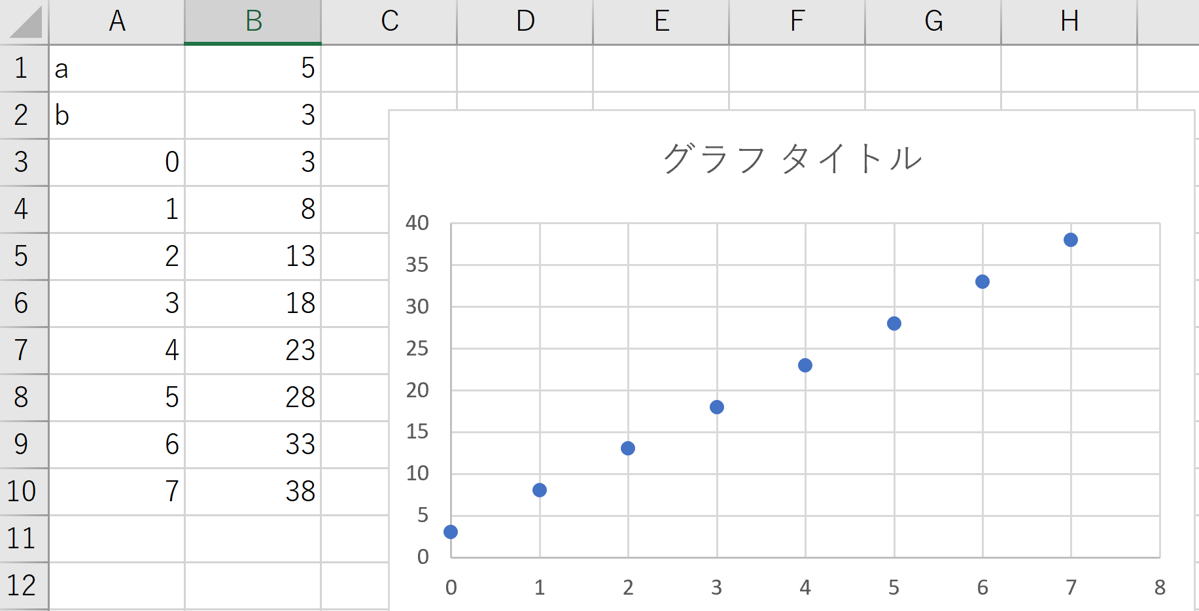

Slide 17
ここまでのまとめ
線形式はデータ分析、コンピュータグラフィクス、物理法則、そして線形計画法など、多くの領域で利用される。
線形式 “ax+b” において、a は x が１増えるときの結果の変化量（傾き）、b は x = 0 のときの結果の値を表す。（この式で、x は変数であり、その値は変化する。）
Excelのグラフ作成機能を用いて、データをプロットすることで、線形式の理解を深めることができる。ツールを使いこなす能力は、データ分析などの実務に直結する。

Slide 18
9-3 ２変数の線形式と Excel

Slide 19
いまから行うこと
２つの変数： x, y
（x はプリンの個数、y はケーキの枚数）
プリン1個を作るのに卵2個、ケーキ1枚を作るのに卵1個が必要であるとき
たまごの使用量は 2 x + y
プリン1個を作るのに牛乳 100、ケーキ1枚を作るのに牛乳 200が必要であるとき
牛乳の使用量は 100 x + 200 y

Slide 20


たまごについての線形式
資源
たまご
製品
プリン、ケーキ
たまご２個必要 → プリン１個
たまご１個必要 → ケーキ１枚
プリンの個数を x, ケーキの個数を y とすると：
資源と製品の関係は線形式になる
たまご = 2 x + y
線形式

Slide 21
演習
変数 x, y についての線形式
たまご = 2 x + y
牛乳 = 100 x + 200 y
この式をさまざまな x, y の
値で計算
【トピックス】
  線形式

Slide 22
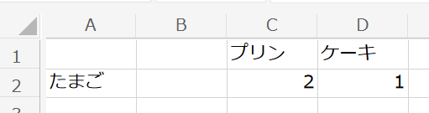
① 次の値を書く．数字は半角で．
プリン１個 → たまご２個必要
ケーキ１枚 → たまご１個必要
B 列はあとで使いたいのであけておく

Slide 23
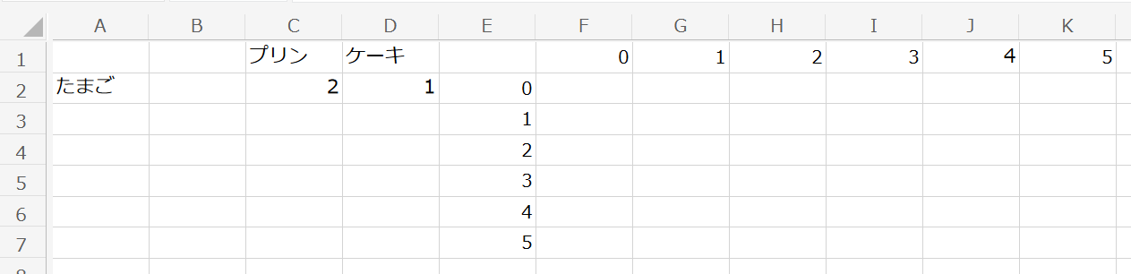
② 次を書き加える．数字は半角で．

Slide 24
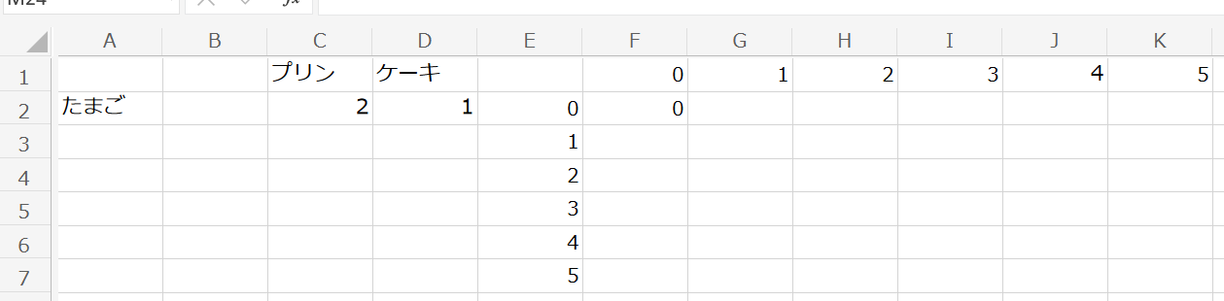
③ たまごをどれだけ使うか．
「 2 x + y 」を求めるための、次の式を書く．
セル F2 に式「=$C$2 * F$1 + $D$2 * $E2」
0 になるので確認

Slide 25
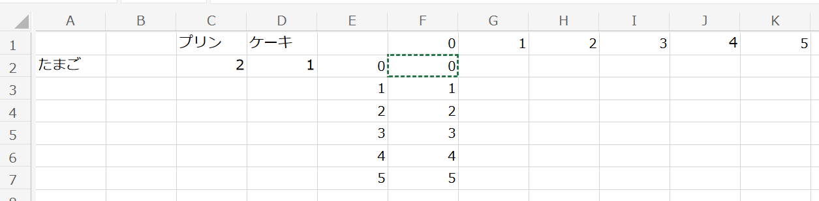
④ セル F2 の式を，F3 から F7 （セル 5個分）に「コピー＆貼り付け」する． 右クリックメニューが便利
0
1
2
3
4
5
のようになっている
ことを確認．

Slide 26
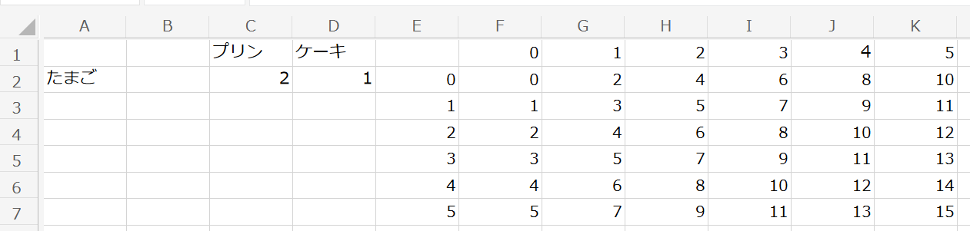
⑤ セル F2 の式を，G2 から K7 に「コピー＆貼り付け」する． 右クリックメニューが便利

Slide 27
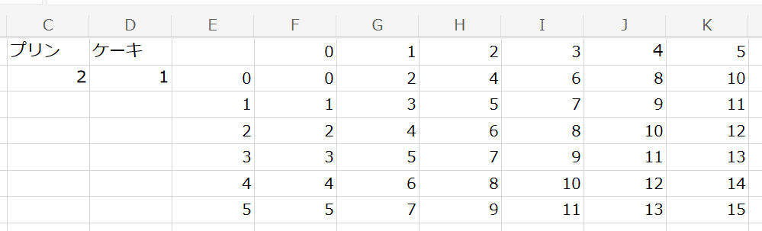
たまごの量
プリン
2x + y
ケーキ

Slide 28

⑥ セル C2 の値を，4 に変えてみる．数字は半角で．変化を見る
自動計算

Slide 29
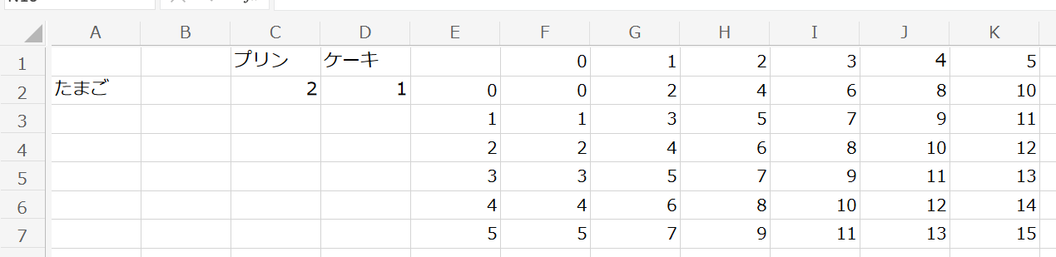
⑦ セル C2 の値を，2 に戻しておく．数字は半角で．
自動計算

Slide 30
いまの エクセルファイル に書き加える
資源と製品の関係は線形式になる
牛乳 = 100 x + 200 y

Slide 31
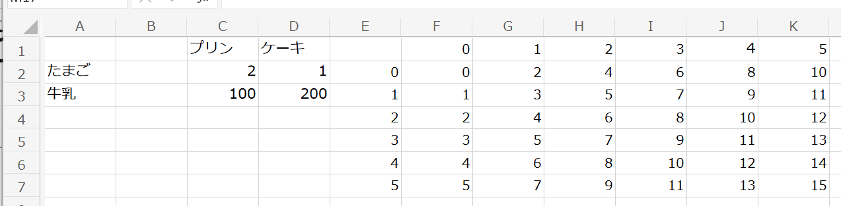
⑧ 必要な牛乳の量を求めたい．
まず，Excel で次の値を書き加える．（セル A3, C3, D3）

Slide 32
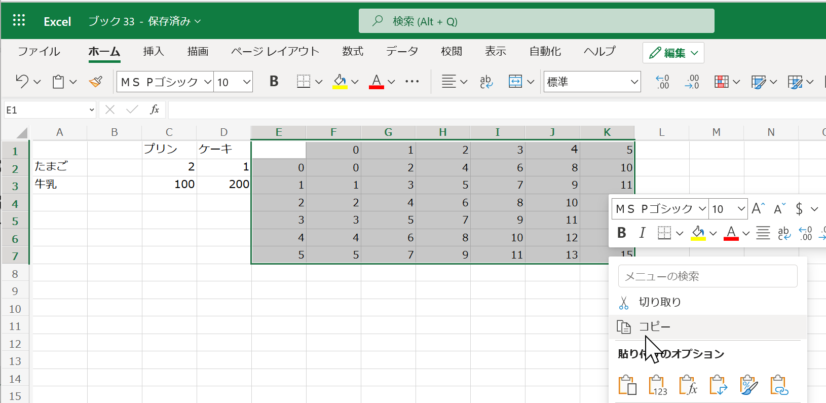
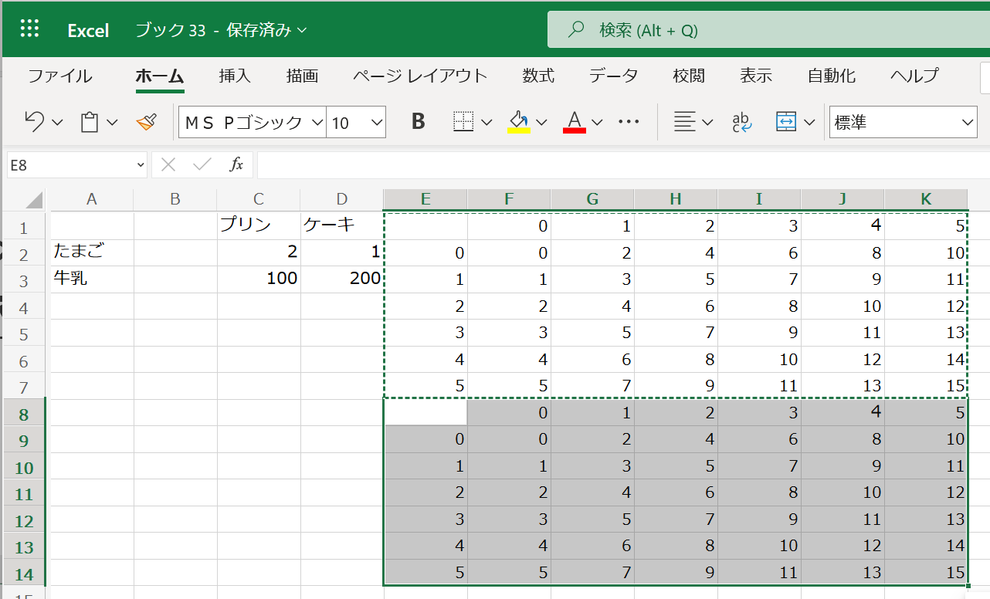
⑨ セル E1 から K7 を範囲選択し，右クリックメニューで「コピー」を選び，E8 から K14 に張り付ける

Slide 33
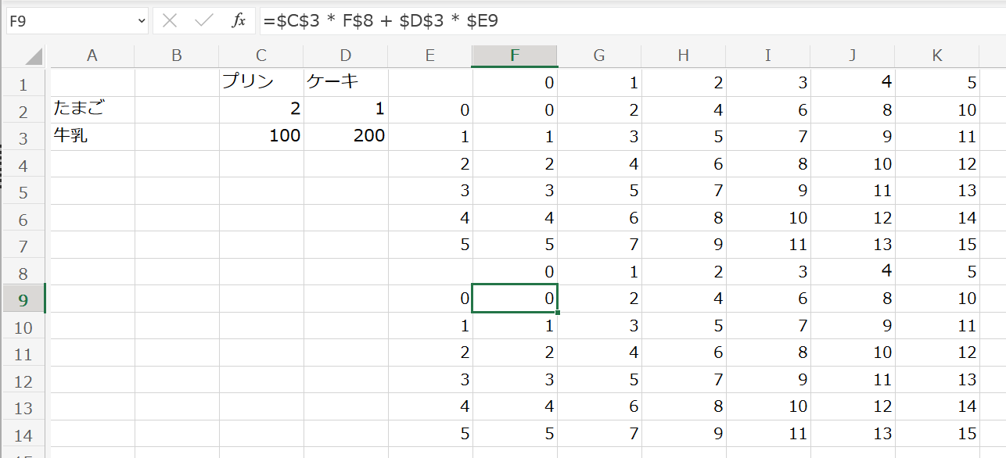
⑩ 牛乳をどれだけ使うか．
「 100 x + 200 y 」を求めるための、次の式を書く．
セル F9 に式「 =$C$3 * F$8 + $D$3 * $E9 」
0 になるので確認

Slide 34
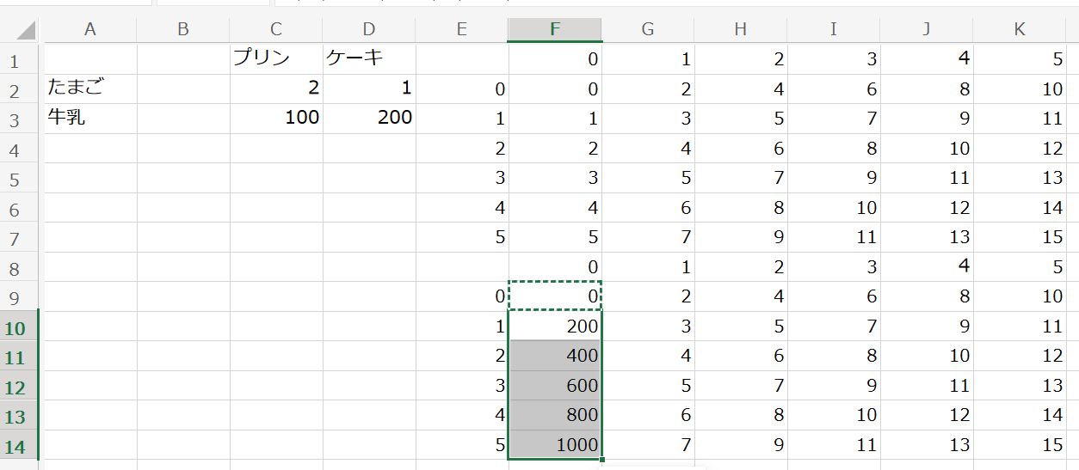
⑪ セル F9 の式を，F10 から F14 （セル 5個分）に「コピー＆貼り付け」する． 右クリックメニューが便利
0
200
400
600
800
1000
のようになっている
ことを確認．

Slide 35
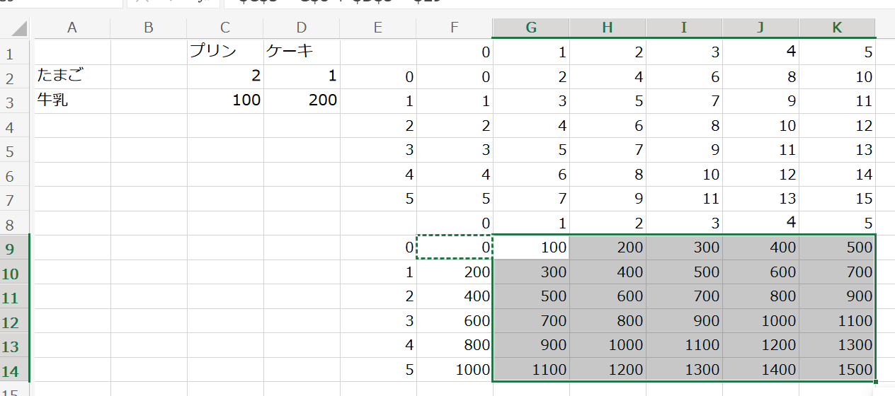
⑫ セル F9 の式を，G9 から K14 に「コピー＆貼り付け」する． 右クリックメニューが便利

Slide 36
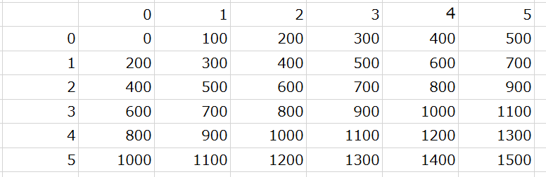
牛乳の量
プリン
ケーキ
100 x + 200 y
次で使うので，Excel を閉じないこと

Slide 37
9-4 線形不等式の制約条件と Excel

Slide 38
線形不等式
線形不等式は、意外と難しいものではない。
線形不等式は、数値の範囲を制約するために使うことができる
例えば、ある数値（a、b、c）が与えられたとき、
「2a + 3b + c ≦ 1000」のような条件式を設ける。
この条件式は、 2a + 3b + c の値が1000を超えないようにする制約を表す。
線形不等式は数値の範囲を制約するために使うことができる。

Slide 39
いまから行うこと
たまごの使用量は 2 x + y
牛乳の使用量は 100 x + 200 y
卵は限りがある（量が 10 である）という制約条件
線形不等式
2 x + y ≦ 10
牛乳は限りがある（量が 1000 である）という制約条件
線形不等式
100 x + 200 y ≦ 1000

Slide 40
演習
変数 x, y についての線形不等式
たまご 2 x + y ≦ 10
牛乳 100 x + 200 y ≦ 1000
x, y の値によっては、制約条件を満足する場合もあれば、制約条件を満足しない場合もある。
【トピックス】
  制約条件
  条件付き書式設定

Slide 41

たまご = 2 x + y
たまごが 10 しかありません（制約条件）

Slide 42
たまご = 2 x + y
たまごが 10 しかありません（制約条件）
変数 x, y について
2 x + y ≦ 10

Slide 43
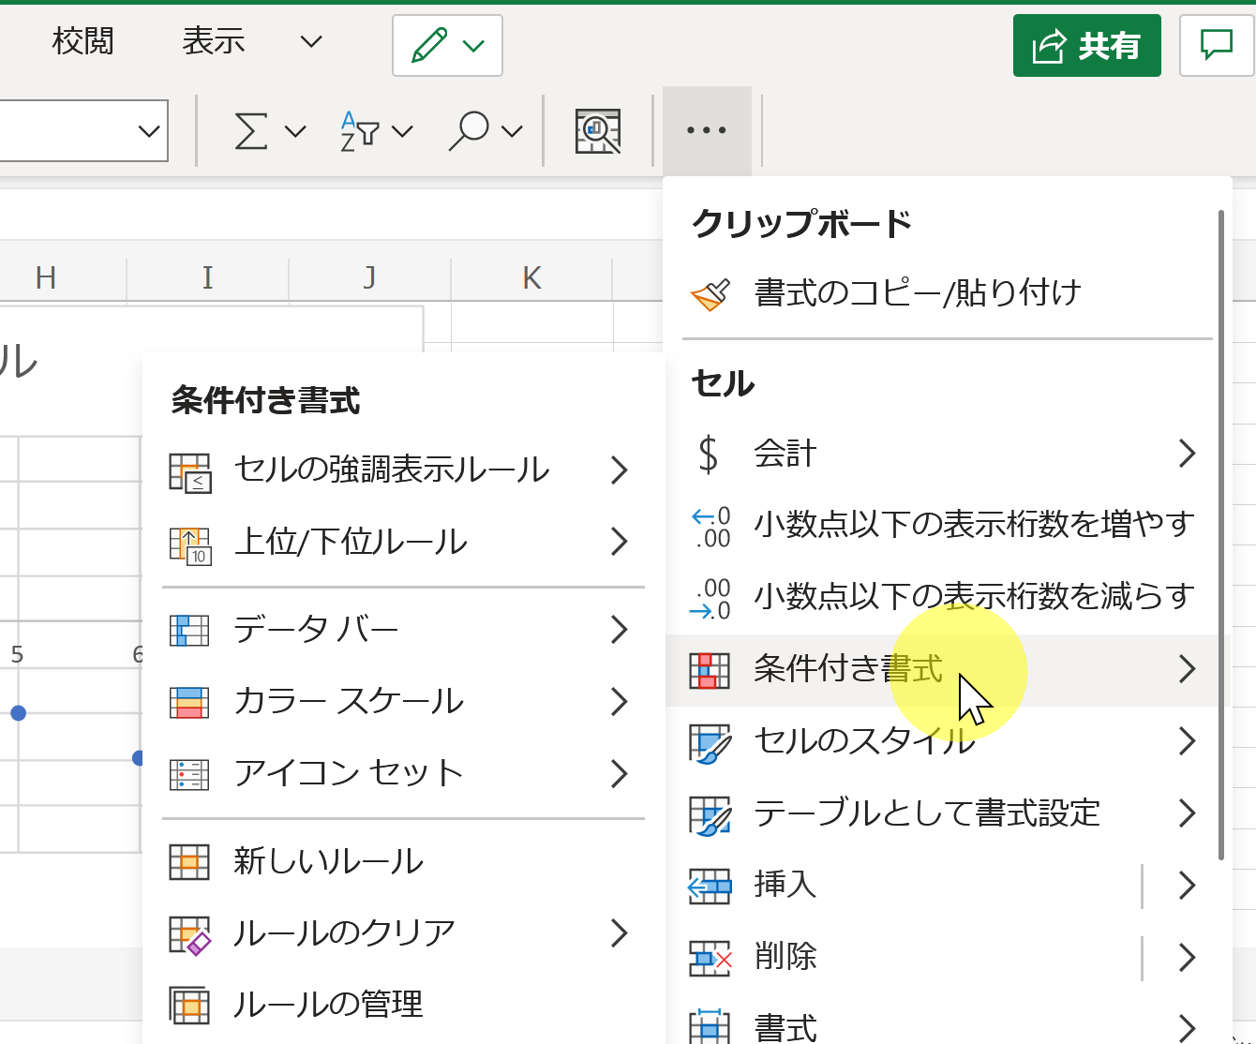
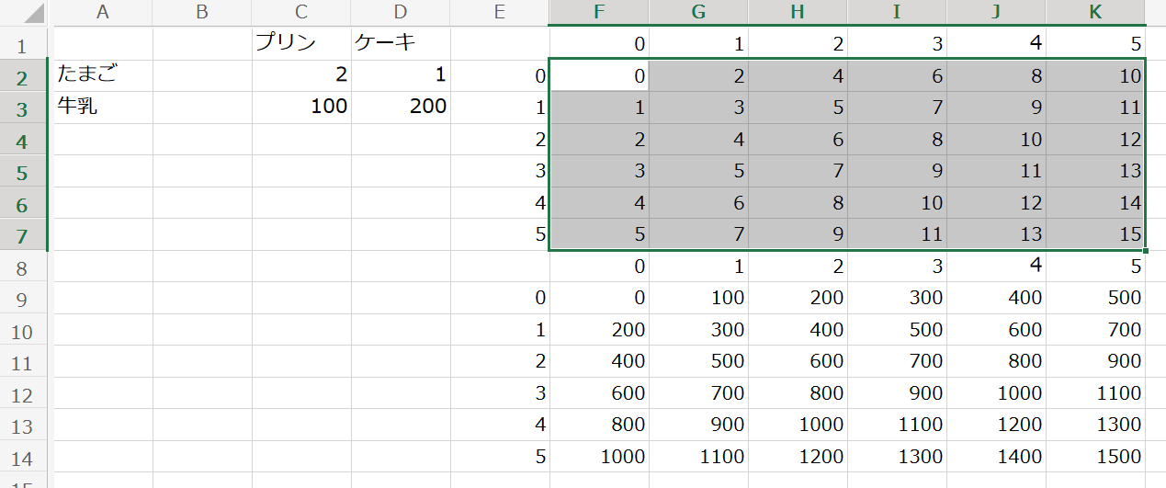
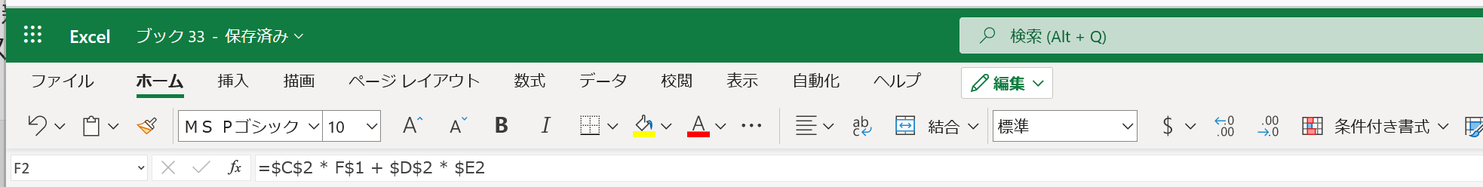
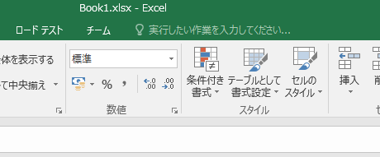
① 前のパート「9-3. ２変数の線形式と Excel」のものを引き続き使用する
② セル F2 から K7 を範囲選択し、条件付き書式
どちらか
の表示
オンライン版
次ページに続く
アプリ版

Slide 44
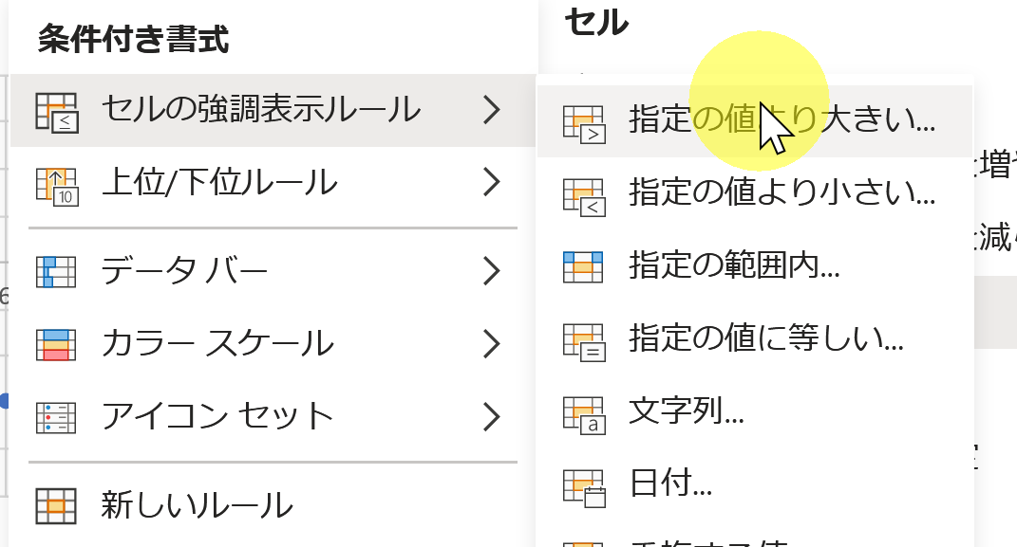
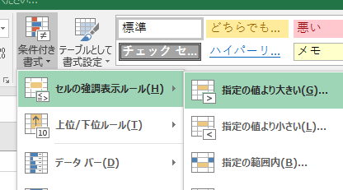
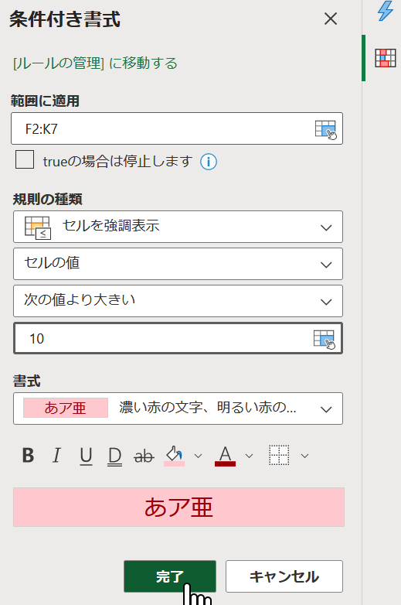
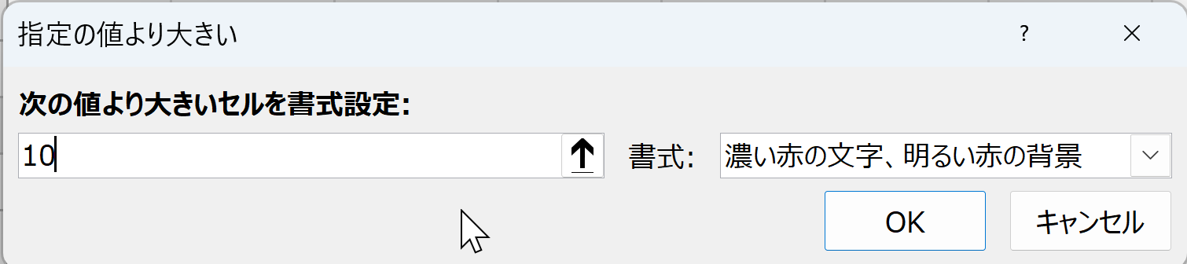
③「セルの強調表示ルール」→「指定の値より大きい」
と操作． 「10」を指定し、OKをクリック
指定の値より大きい
指定の値より大きい
「10」は半角で
「10」は半角で
オンライン版
アプリ版

Slide 45
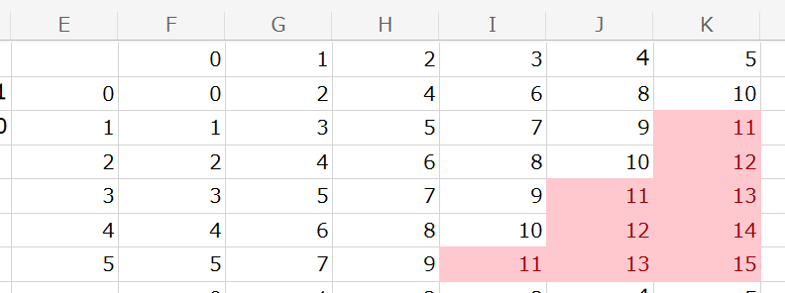
いまできたこと
たまごの量
プリン
ケーキ
ピンクの部分は材料不足
（制約条件を満たさない ）

Slide 46

牛乳 = 100 x + 200 y
牛乳が 1000 しかありません（制約条件）

Slide 47
牛乳 = 100 x + 200 y
牛乳が 1000 しかありません（制約条件）
変数 x, y について
100 x + 200 y ≦ 1000

Slide 48
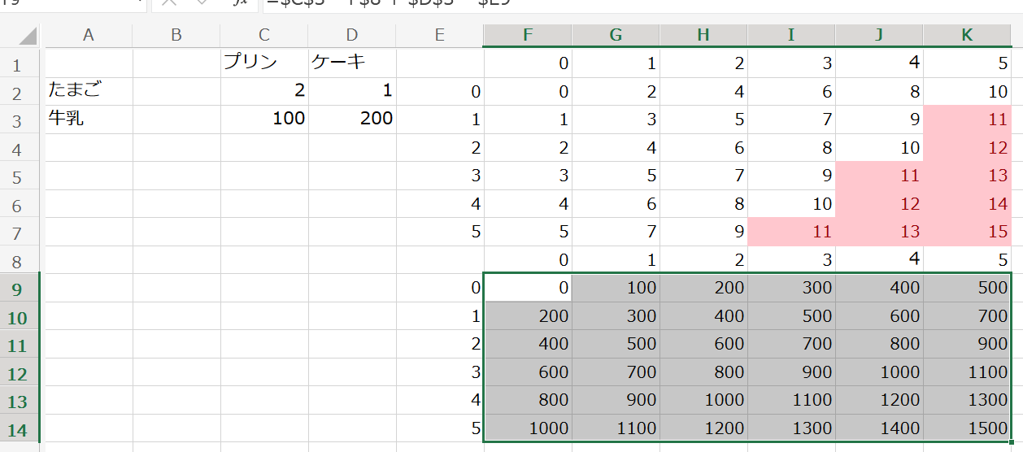
④ セル F9 から K14 を範囲選択し、条件付き書式
どちらか
の表示
オンライン版
次ページに続く
アプリ版

Slide 49
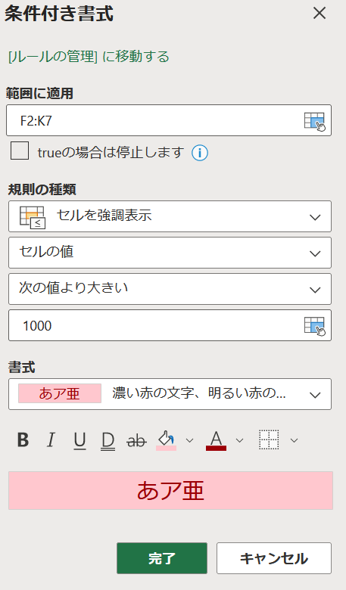
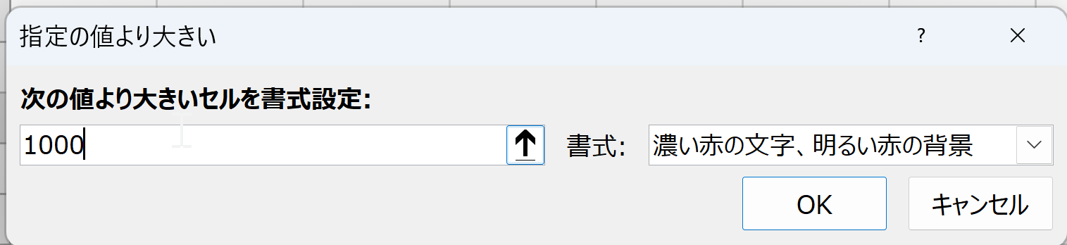
⑤「セルの強調表示ルール」→「指定の値より大きい」
と操作． 「1000」を指定し、OKをクリック
指定の値より大きい
指定の値より大きい
「1000」は半角で
「1000」は半角で
オンライン版
アプリ版

Slide 50
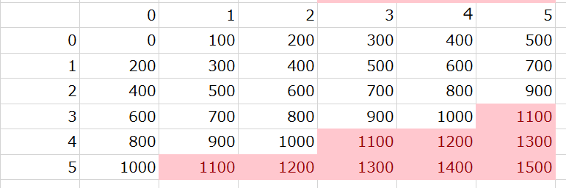
いまできたこと
牛乳の量
プリン
ケーキ
ピンクの部分は材料不足
（制約条件を満たさない ）
次で使うので，Excel を閉じないこと

Slide 51
まとめ
変数 x と y についての線形不等式
卵の使用量の制約 2 x + y ≦ 10
牛乳の使用量の制約 100 x + 200 y ≦ 1000
x : プリンの個数、 y : ケーキの枚数
線形不等式は、特定の資源（この場合は卵と牛乳）に対する使用量の制約条件を表す。
実際に使用する資源の量が、その資源の利用可能な量を超えないこと。
x と y （それぞれプリンの個数とケーキの枚数）の値によっては、これらの制約を満たす場合もあれば、満たさない場合もある。
制約条件を満たす x と y の組み合わせを見つけることが、大切になる。（そのための方法が線形計画法になる）

Slide 52
9-5 線形計画法

Slide 53
線形計画法の実用性
生産現場（例：工場）では、資源（労働力、原材料、機械の稼働時間など）が限られている。
線形計画法は、このような「有限の資源」を効率的に利用する策を立てる方法。

Slide 54
線形計画法
線形計画法は、限られた資源を最も効率的に活用するための意思決定に役立つ．
目標関数（例：利益の最大化やコストの最小化）を制約条件下で最大化または最小化することで、最適な策を導き出す。
目標関数 売り上げ「 150 x + 200 y」を最大化
（プリン150円、ケーキ200円）
制約条件を扱うために線形不等式を使用。
卵の使用量の制約 2 x + y ≦ 10
牛乳の使用量の制約 100 x + 200 y ≦ 1000
x : プリンの個数、 y : ケーキの枚数

Slide 55


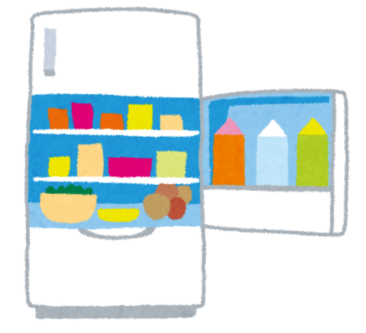




線形計画法の用途の例
限られた材料で，なるべく多くの製品を作る．

Slide 56

線形計画法の有用性
限られた材料で，なるべく多くの製品を作る．
次の問題などを解決
◆ 資源が余る
◆ 安い生産物をたくさん作ってしまう

Slide 57
9-6 線形計画法と Excel

Slide 58
演習
目標関数
売り上げ「 150 x + 200 y」
を最大化
（プリン150円、ケーキ200円）
【トピックス】
  制約条件
  条件付き書式設定

Slide 59
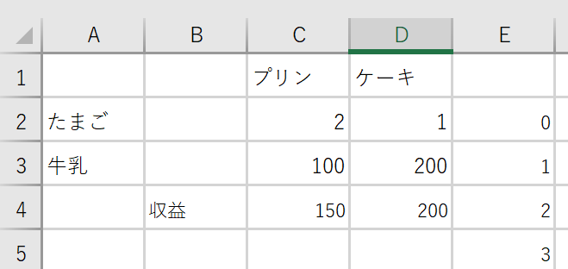
① 前のパート「線形不等式の制約条件と Excel」の続きである。
② 次を書き加える．数字は半角で．

Slide 60
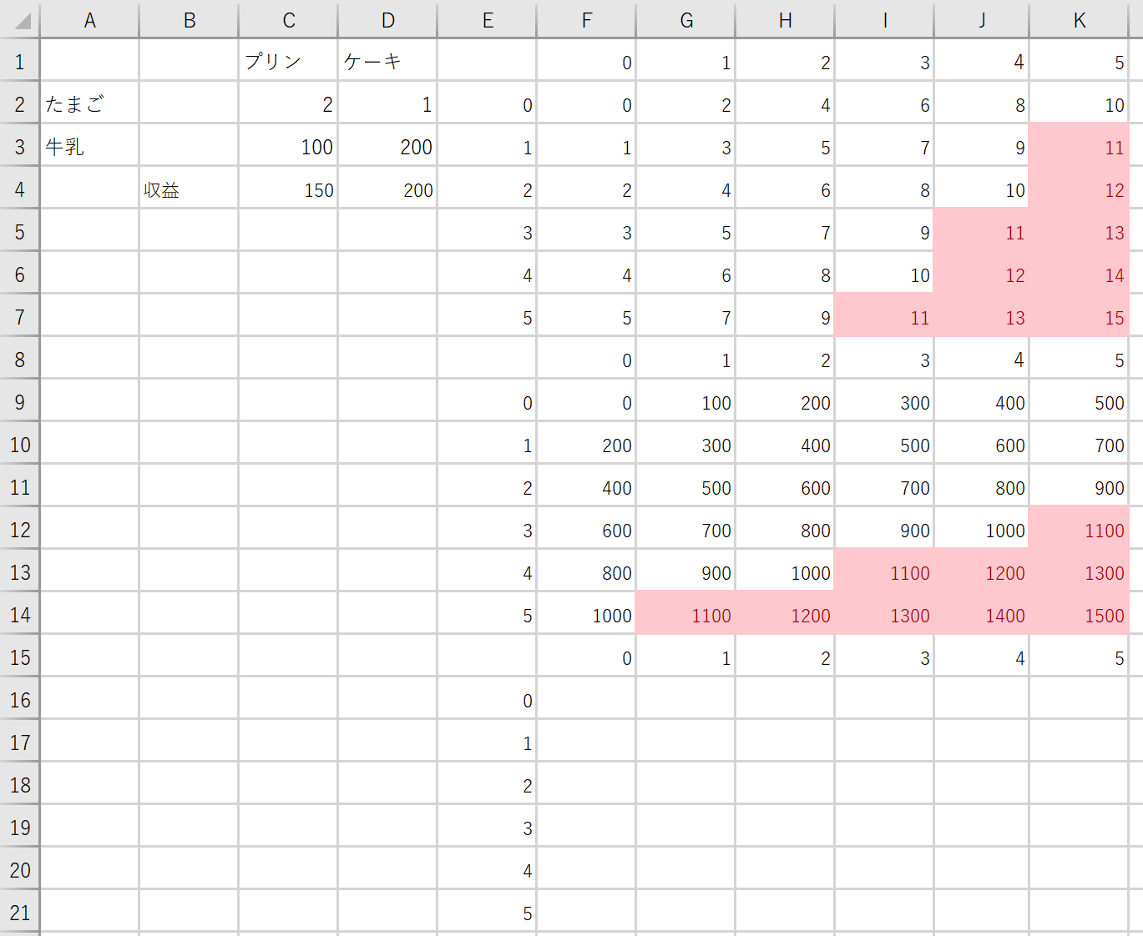
③ 次を書き加える．数字は半角で．

Slide 61
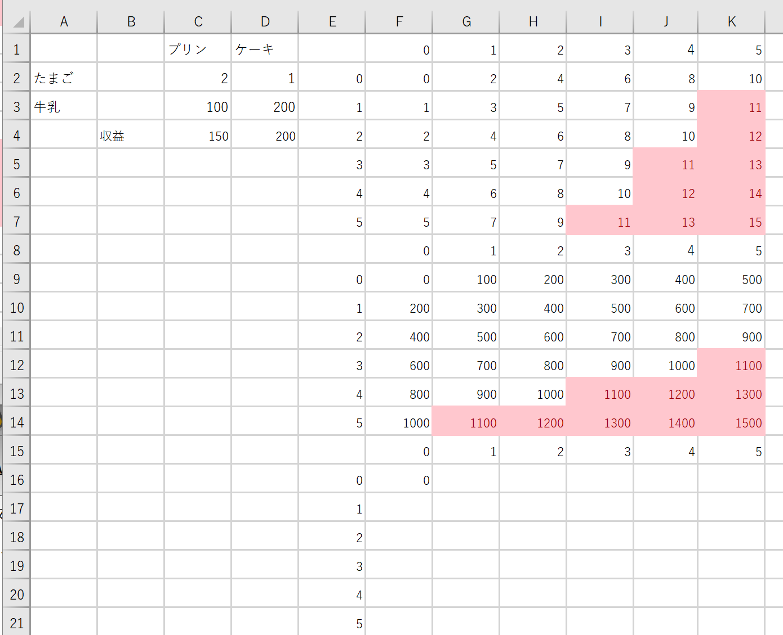
④ 収益
「 150 x + 200 y 」を求めるための、次の式を書く．
セル F16 に式「 =$C$4 * F$15 + $D$4 * $E16」
0 になるので確認

Slide 62
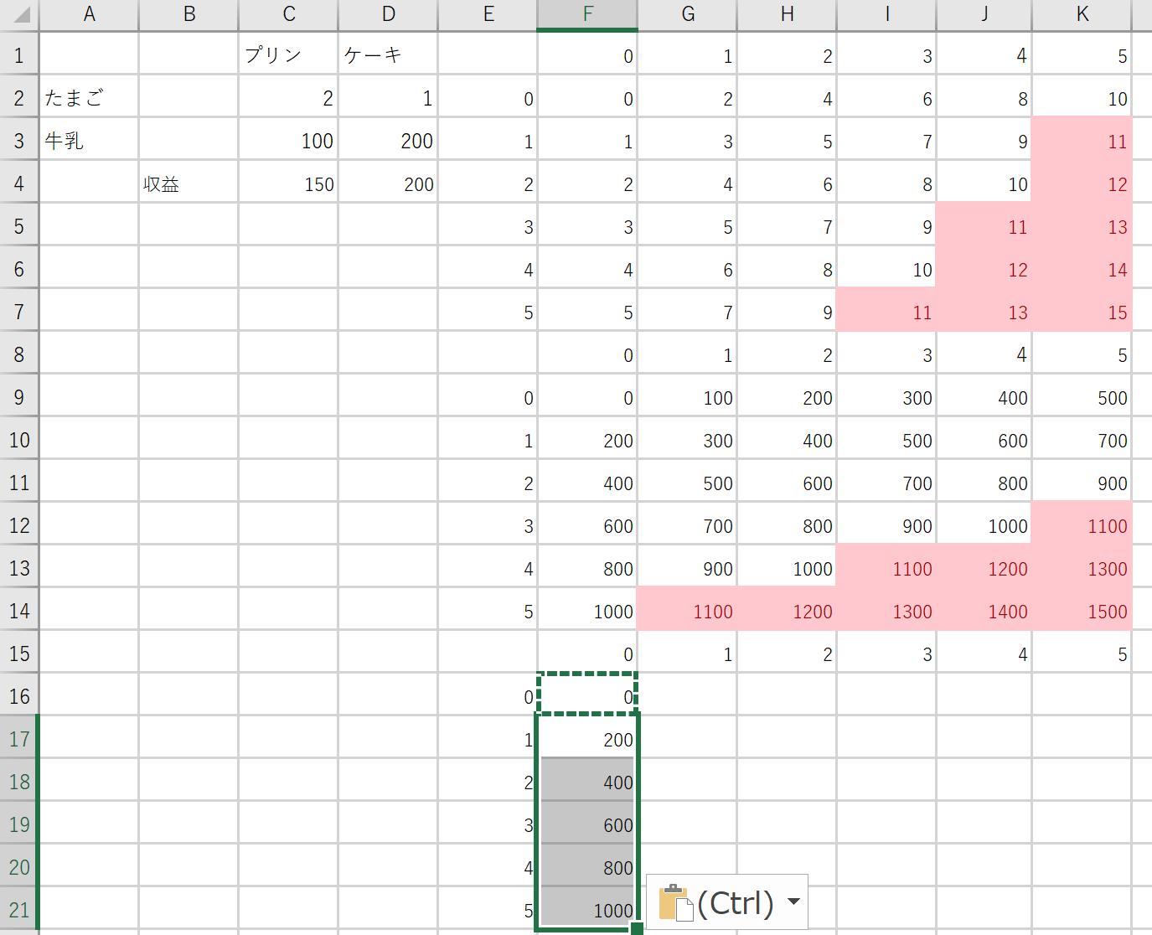
⑤ セル F16 の式を，F17 から F21 （セル 5個分）に「コピー＆貼り付け」する． 右クリックメニューが便利
0
200
400
600
800
1000
のようになっている
ことを確認．

Slide 63
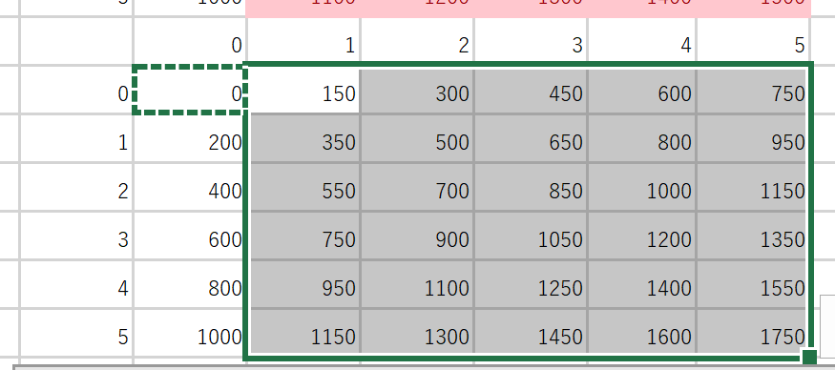
⑥ セル F16 の式を，G16 から K21 に「コピー＆貼り付け」する． 右クリックメニューが便利

Slide 64
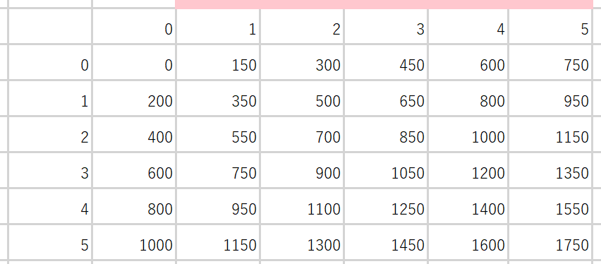
収益
プリン（１個１５０円）
ケーキ（１個２００円）

Slide 65
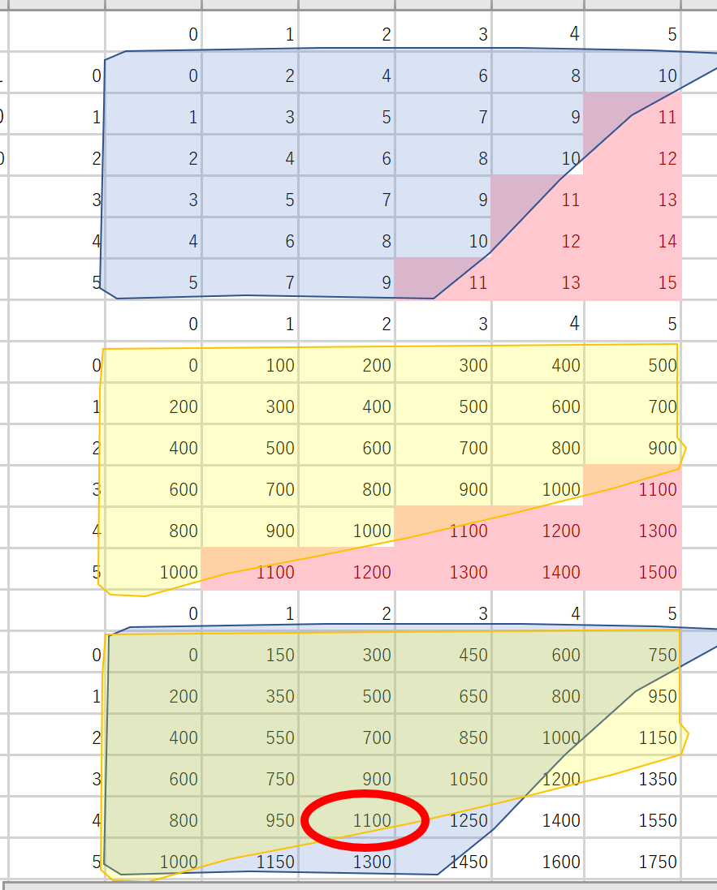
最大の収益は 1100
だと分かる

Slide 66
線形計画法の例
・資源 たまご、牛乳
・生産物 プリン(x)、ケーキ(y)
・資源と生産物の関係
たまご = 2 x + y
牛乳 = 100 x + 200 y
・資源に関する制約条件
たまご 最大 10 2 x + y ≦ 10
牛乳 最大 1000 100 x + 200 y ≦ 1000
・目標関数 150 x + 200 y の最大化
x = 2, y = 4 のとき，
150 x + 200 y の最大値 1100
線形式
線形式
線形式

Slide 67
全体まとめ
線形式
「ax+b」 では、aはxが1増えるときの 「ax+b」の変化量（傾き）、 bはx=0のときの「ax+b」の値を表す
2. 線形不等式は、数値の範囲を制約できる
例：「2a + 3b + c ≦ 1000」という線形不等式は、 2a + 3b + cの値が1000を超えないという制約条件
3. 線形計画法は、制約条件（例：原材料の量、労働力、機械の稼働時間など）の下で、目標関数（例：利益 = 売上 - コスト）を最大化または最小化することで、最適な生産計画や資源配分を導き出す

Slide 68
今回の授業で学ぶ意義と満足感
① 線形式や線形計画法の理解，Excelを用いた実践的スキルの習得
② 現代社会で求められるデータ分析スキルの習得
③ 線形式の幅広い分野への応用を通じた，広い視野の獲得。日常生活や業務における最適化で，線形式という考え方が有用
④ 実務で活用できる有用なスキル．在庫管理、生産計画、資源配分などビジネスの意思決定に直結。専門家としてのスキルと視野の向上

Slide 69
9-7 演習
（必須ではないが、さらに学習したい人は、自習に利用してください）

Slide 70
最大化の例
ブラックコーヒー １個 １３０円
ミルクコーヒー １個 １２０円
ブラックコーヒーの個数を x,
ミルクコーヒーの個数を y ：
売り上げ「 130 x + 120 y」
を最大化
目標関数の最大化

Slide 71
資源と生産物の関係の例
ブラックコーヒーの原料
キリマンジャロ 0.15 コロンビア 0.05
ミルクコーヒーの原料
キリマンジャロ 0.05 コロンビア 0.1
ブラックコーヒーの個数を x,
ミルクコーヒーの個数を y ：
キリマンジャロ = 0.15 x + 0.05 y
コロンビア = 0.05 x + 0.1 y
線形式が２つ

Slide 72
制約の例
ブラックコーヒーの個数を x,
ミルクコーヒーの個数を y ：
キリマンジャロ 50トン以下
コロンビア 40トン以下 という制約は
0.15 x + 0.05 y ≦ 50
0.05 x + 0.1 y ≦ 40
線形式で書かれた制約条件

Slide 73
ここまでのまとめ
線形不等式の制約条件
目標関数の値が最大になるように，
変数の値を調整すること．
0.15 x + 0.05 y ≦ 50
0.05 x + 0.1 y ≦ 40
130 x + 120 y
変数 x, y の値を調整

Slide 74
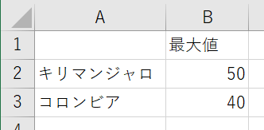
① 資源の最大値
キリマンジャロ 最大 50トンしか使えない
コロンビア 最大 40トンしか使えない
Excel に次のように入れる．数字は半角で

Slide 75
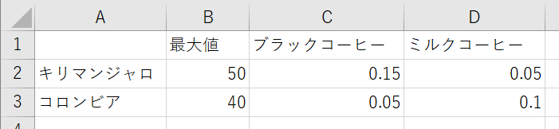
② 資源と生産物の関係
Excel に次のように入れる．数字は半角で
ブラックコーヒーの個数を x, ミルクコーヒーの個数を y とすると：
キリマンジャロ = 0.15 x + 0.05 y
コロンビア = 0.05 x + 0.1 y

Slide 76
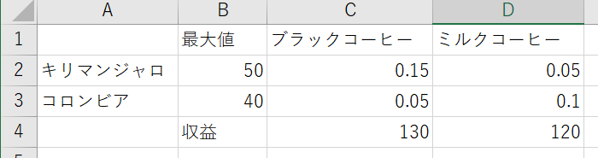
③ 収益
ブラックコーヒー 130 円
ミルクコーヒー 120 円
Excel に次のように入れる．数字は半角で

Slide 77
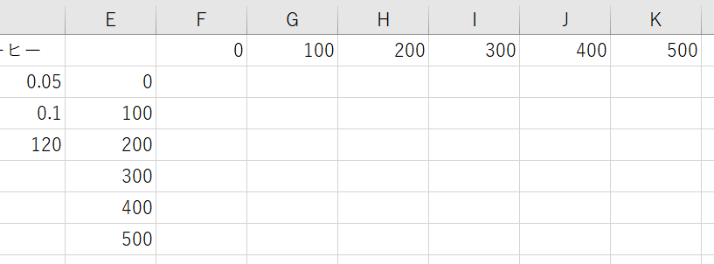
④ 次のように書き加える．数字は半角で．E 列から K 列に

Slide 78
ブラックコーヒー
ミルクコーヒー

Slide 79
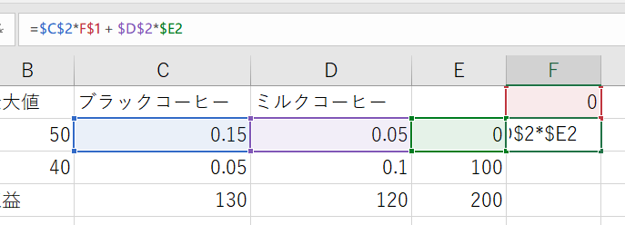
⑤ 資源のキリマンジャロをどれだけ使うか
セル F2 に式「=$C$2*F$1 + $D$2*$E2」

Slide 80
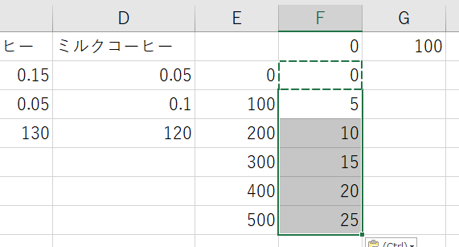
⑥ 資源のキリマンジャロをどれだけ使うか
セル F2 の式を，F3 から F7 （セル5個分）に「コピー＆貼り付け」する． 右クリックメニューが便利

Slide 81
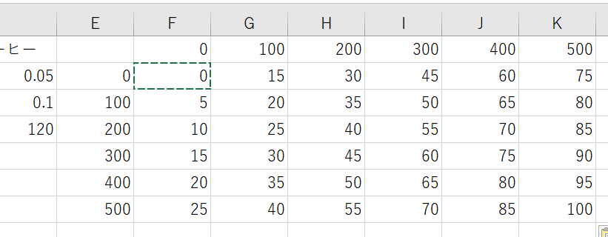
⑦ 資源のキリマンジャロをどれだけ使うか（続き）
セル F2 の式を，G2 から K7 に「コピー＆貼り付け」する．
右クリックメニューが便利

Slide 82
確認
キリマンジャロの使用量
ブラックコーヒー
ミルクコーヒー

Slide 83
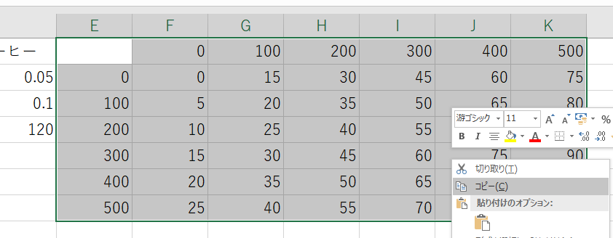
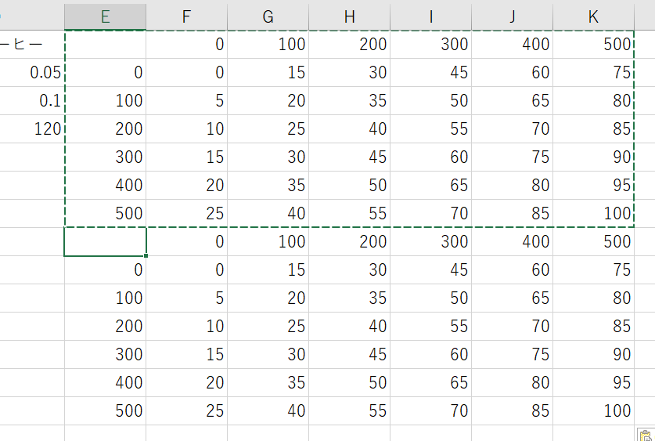
⑧ セル E1 から K7 を範囲選択し，右クリックメニューで「コピー」を選び，E8 から K14 に張り付ける

Slide 84

⑨ コロンビアをどれだけ使うか
セル F9 に式「=$C$3*F$8 + $D$3*$E9」

Slide 85

⑩ コロンビアをどれだけ使うか
セル F9 の式を，F10 から F14 （セル5個分）に「コピー＆貼り付け」する．
右クリックメニューが便利

Slide 86

⑪ コロンビアをどれだけ使うか
セル F9 の式を，G9 から K14 に「コピー＆貼り付け」する．
右クリックメニューが便利

Slide 87

確認
ブラックコーヒー
ミルク
コーヒー
キリマンジャロ
の使用量
ミルク
コーヒー
コロンビア
の使用量

Slide 88


⑫ セル E1 から K7 を範囲選択し，右クリックメニューで「コピー」を選び，E15 から K21 に張り付ける

Slide 89

⑬ 収益
セル G16 に式「=$C$4*F$15 + $D$4*$E16」

Slide 90

⑭ 収益
セル F16 の式を，F17 から F21 （セル5個分）に「コピー＆貼り付け」する． 右クリックメニューが便利

Slide 91

⑮ 収益
セル F16 の式を，G16 から K21 に「コピー＆貼り付け」する． 右クリックメニューが便利

Slide 92

収益
ブラックコーヒー
ミルクコーヒー

Slide 93

⑯ セル F2 から K7 を範囲選択し、条件付き書式をクリック
どちらか
の表示
オンライン版
アプリ版
次ページに続く

Slide 94


⑰「セルの強調表示ルール」→「指定の値より大きい」
と操作． 「=$B$2」を指定し、OKをクリック
指定の値より大きい
指定の値より大きい
「=$B$2」は半角で
「=$B$2」は半角で
オンライン版
アプリ版

Slide 95

⑯ セル F9 から K14 を範囲選択し、条件付き書式をクリック
どちらか
の表示
オンライン版
アプリ版
次ページに続く

Slide 96


⑰「セルの強調表示ルール」→「指定の値より大きい」
と操作． 「=$B$3」を指定し、OKをクリック
指定の値より大きい
指定の値より大きい
「=$B$3」は半角で
「=$B$3」は半角で
オンライン版
アプリ版

Slide 97


Slide 98

最大の収益は 62000 だと分かる

Slide 99
線形計画法の例
・資源 キリマンジャロ、コロンビア
・生産物 ブラックコーヒー(x)、ミルクコーヒー(y)
・資源と生産物の関係
キリマンジャロ = 0.15 x + 0.05 y
コロンビア = 0.05 x + 0.1 y
・資源に関する制約条件
キリマンジャロ 最大 50
コロンビア 最大 40
・目標関数 130 x + 120 y をなるべく多くすること
線形式
線形式

